Slide 1
UNIVERSITETI I PRISHTINËS ‘’HASAN PRISHTINA’’ FAKULTETI I SHKENCAVE MATEMATIKO-NATYRORE Departamenti: Matematikë
Programimi II
Njoftim me lëndën
Prof. Ass. Dr. Korab Rrmoku
Notes:
If this PowerPoint presentation contains mathematical equations, you may need to check that your computer has the following installed:
1) MathType Plugin
2) Math Player (free versions available)
3) NVDA Reader (free versions available)

Slide 2
Informata për ligjëruesin
Ligjërata: Prof. Ass. Dr. Korab Rrmoku
Email: korab.rrmoku@uni-pr.edu
Orari për Prog.II: e marte, 08:00 – 09:30 (salla 113)
Notes:
If this PowerPoint presentation contains mathematical equations, you may need to check that your computer has the following installed:
1) MathType Plugin
2) Math Player (free versions available)
3) NVDA Reader (free versions available)

Slide 3
Literatura
Introduction to JAVA Programming and data structures
Slides in this presentation contain hyperlinks. JAWS users should be able to get a list of links by using INSERT+F7
Top literatura për kurset e ShK
https://explorer.opensyllabus.org/result/field?id=Computer+Science
Notes:
If this PowerPoint presentation contains mathematical equations, you may need to check that your computer has the following installed:
1) MathType Plugin
2) Math Player (free versions available)
3) NVDA Reader (free versions available)

Slide 4
Organizimi i lëndës
Sllajdet dhe prezantimet gjatë ligjeratës, janë material orientues dhe përmbajnë shpjegimet themelore në lidhje me konceptet e çdo kapitulli. Nuk janë të mjaftueshme për përgatitjen e provimit.
Për pjesën e ushtrimeve, koordinoheni me asistentin/en e lëndës
(asistente 2023/24 – Asst. M.Sc. Fatime Gashi)
Materialet do të jenë të qasshme të studentët të cilët e ndjekin kursin, përmes Google Classroom (të gjithë studentët aktivë do të pranojnë ftesë për bashkangjitje në GC)
Shpërndarja, postimi online dhe përdorimi pa emrin e autorit të materialeve, është rreptësisht e ndaluar!
Slides in this presentation contain hyperlinks. JAWS users should be able to get a list of links by using INSERT+F7
Notes:
If this PowerPoint presentation contains mathematical equations, you may need to check that your computer has the following installed:
1) MathType Plugin
2) Math Player (free versions available)
3) NVDA Reader (free versions available)

Slide 5
Organizimi i grupeve të studentëve
Ligjërata mbahet e përbashkët për të gjithë studentët, në sallën 113
Për >3 mungesa gjatë ligjëratave, pamundësohet përfundimi i lëndës gjatë këtij viti akademik. Në këtë rast, lënda përsëritet në vitin e ardhshëm akademik!
Për ushtrime:
Grupi 1 – Studentët, emrat e të cilëve fillojnë me shkronjën A – E*
Grupi 2 – Studentët, emrat e të cilëve fillojnë me shkronjën F – ZH*
Slides in this presentation contain hyperlinks. JAWS users should be able to get a list of links by using INSERT+F7
* mund të kemi riorganizim për arsye të ndarjes së grupeve në numër sa më të barabartë,
Notes:
If this PowerPoint presentation contains mathematical equations, you may need to check that your computer has the following installed:
1) MathType Plugin
2) Math Player (free versions available)
3) NVDA Reader (free versions available)

Slide 6
Vlerësimi semestral dhe notimi
Vlerësimi dhe notimi në lëndën ‘’Programimi II’’ përbëhet nga vlerësimi i vazhdueshëm gjatë gjithë semestrit, duke përfshirë 2 provime semestrale me 30% të notës, 25% nga ushtrimet dhe Provimi final me 15%.
Slides in this presentation contain hyperlinks. JAWS users should be able to get a list of links by using INSERT+F7
Notes:
If this PowerPoint presentation contains mathematical equations, you may need to check that your computer has the following installed:
1) MathType Plugin
2) Math Player (free versions available)
3) NVDA Reader (free versions available)

Slide 7
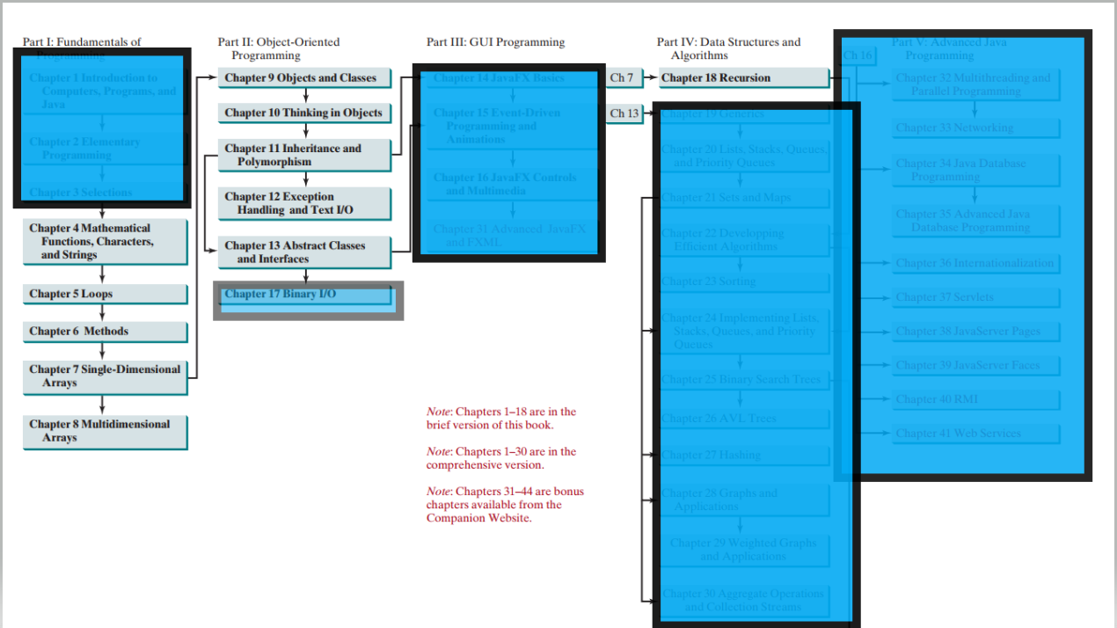
Syllabusi
Slides in this presentation contain hyperlinks. JAWS users should be able to get a list of links by using INSERT+F7
Notes:
If this PowerPoint presentation contains mathematical equations, you may need to check that your computer has the following installed:
1) MathType Plugin
2) Math Player (free versions available)
3) NVDA Reader (free versions available)

Slide 8
Provimi
Pikët e ushtrimeve dhe provimeve semestrale aktivizohen, pasi provimi final të jetë kaluar në masën 50%
Notimi:
50% - 60% - 6 (gjashtë)
61% - 71% - 7 (shtatë)
72% - 82% - 8 (tetë)
83% - 93% - 9 (nëntë)
94% - 100% - 10 (dhjetë)
Slides in this presentation contain hyperlinks. JAWS users should be able to get a list of links by using INSERT+F7
Notes:
If this PowerPoint presentation contains mathematical equations, you may need to check that your computer has the following installed:
1) MathType Plugin
2) Math Player (free versions available)
3) NVDA Reader (free versions available)

Slide 9
Pyetje dhe komente...
Slides in this presentation contain hyperlinks. JAWS users should be able to get a list of links by using INSERT+F7
Notes:
If this PowerPoint presentation contains mathematical equations, you may need to check that your computer has the following installed:
1) MathType Plugin
2) Math Player (free versions available)
3) NVDA Reader (free versions available)

